Slide 1

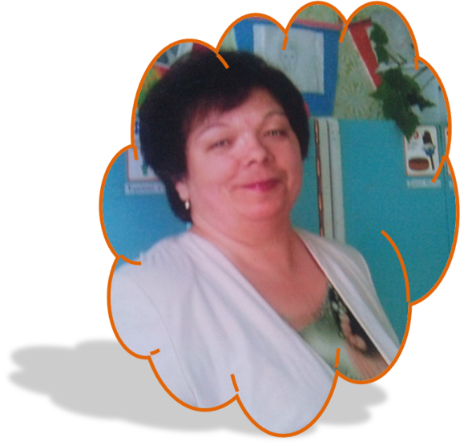
ПОРТФОЛИО ПЕДАГОГА
Бушкина Татьяна Николаевна
учитель-логопед МДОУ«Детский сад комбинированного вида №1 г. Свирск
Иркутская область

Slide 2
Бушкина Татьяна Николаевна
36 лет работала в детских садах города воспитателем.
За время работы приняла участие в воспитании более 400 детей.
Получала грамоты, благодарности от родителей , от отдела образования.
За последние годы, работая воспитателем, дважды участвовала в городских конкурсах «Учитель года», «Воспитатель года» (2место)
Была дипломантом Всероссийского конкурса в номинации «Лучший воспитатель».
В 2012г. стала лауреатом премии губернатора Иркутской области, получила благодарность Министерства образования Иркутской области.
Более 15 лет работала воспитателем логопедической группы.

Slide 3
Бушкина Татьяна Николаевна
      В 2009г. прошла переподготовку по специальности «Воспитатель логопедической группы».
С сентября 2012г. работаю учителем-логопедом.
В 2014г. прошла переподготовку по специальности «Учитель-логопед».

Slide 4
Образование, курсы переподготовки, курсы повышения квалификации

Slide 5
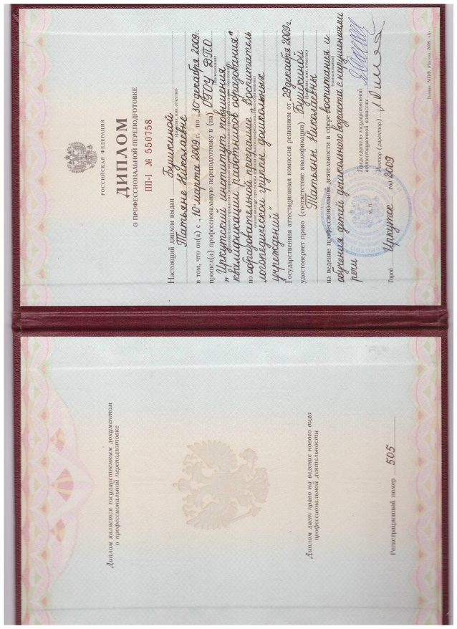
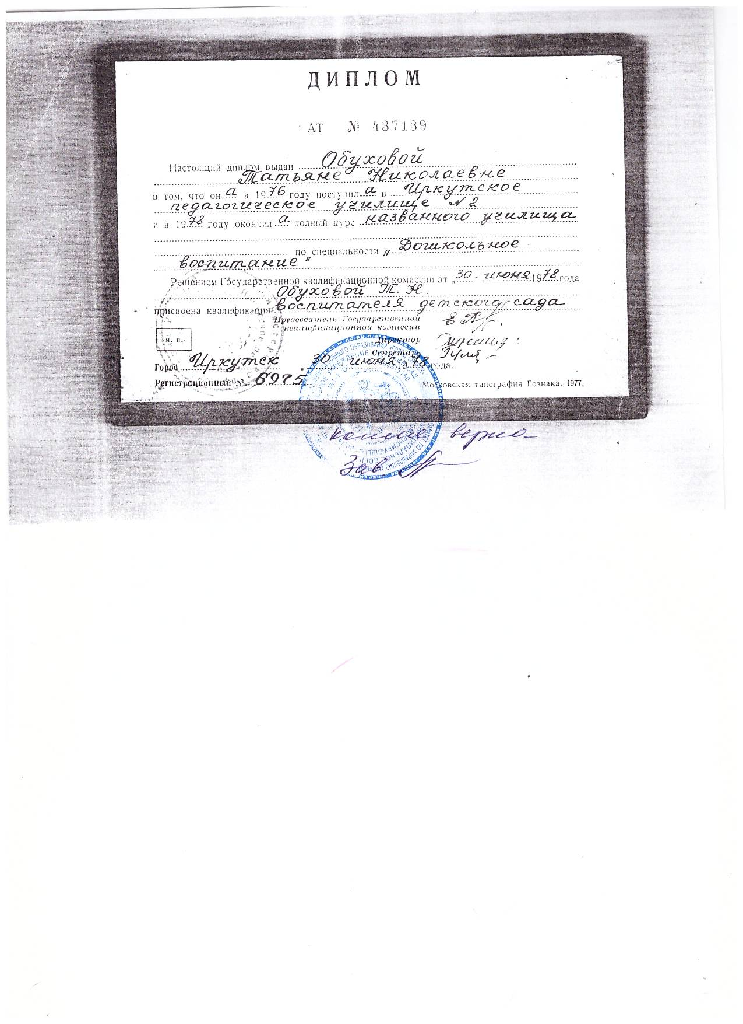
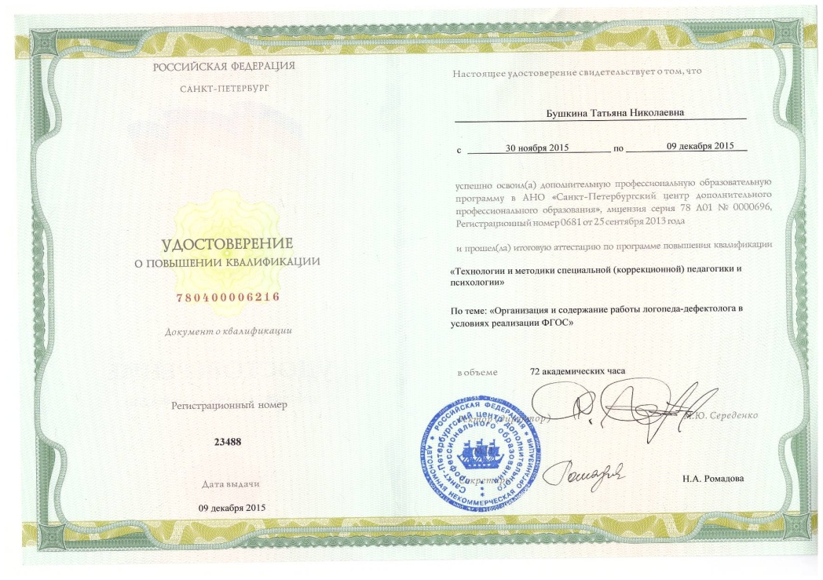
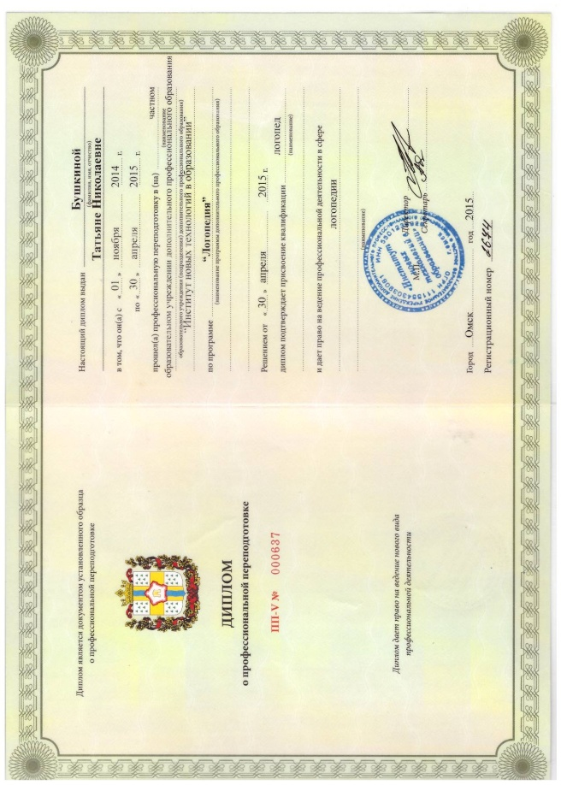

Slide 6
Значимые награды и поощрения

Slide 7
Премия Губернатора Иркутской области

Slide 8
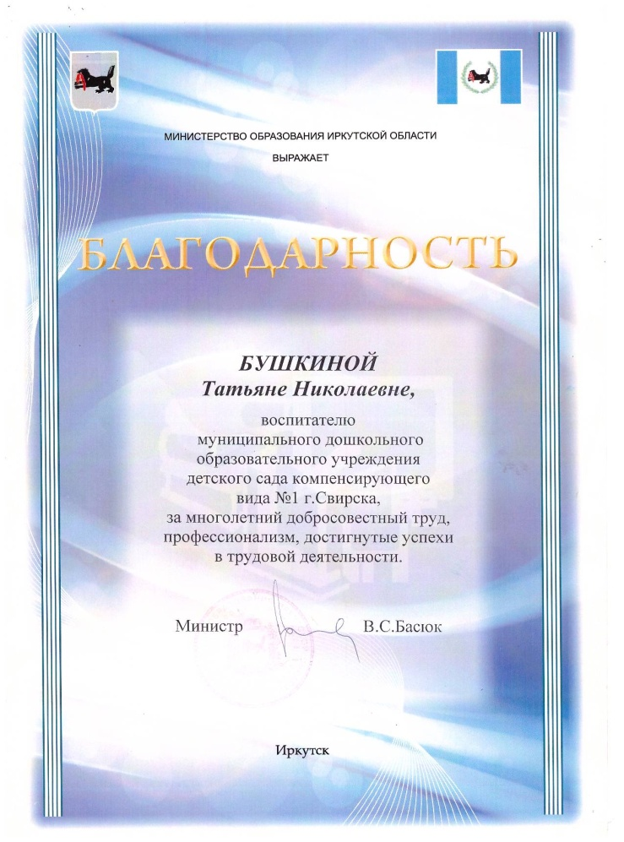
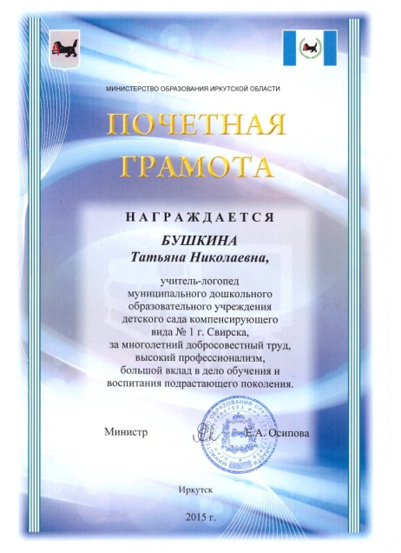
Награды Министерства образования Иркутской области

Slide 9
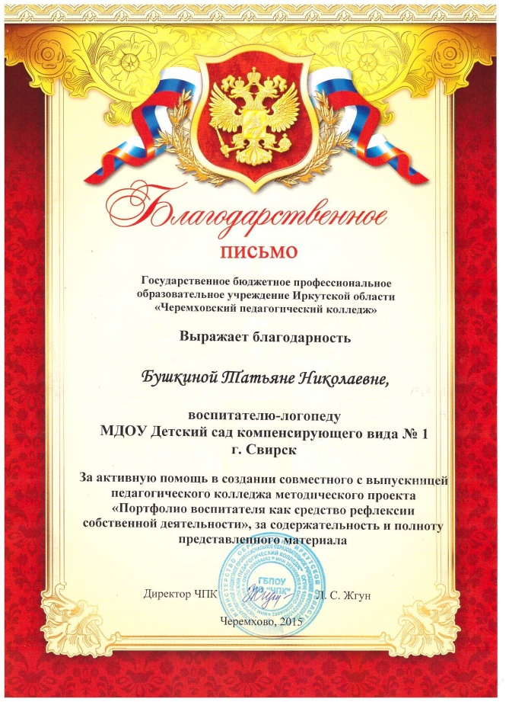
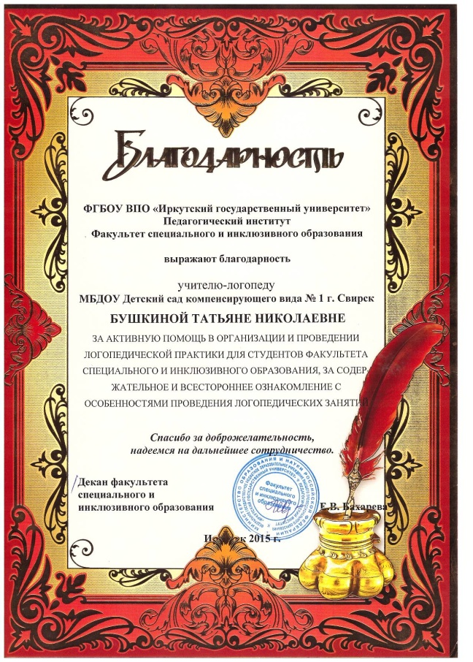
Благодарственные письма

Slide 10
Обмен опытом на муниципальном, межмуниципальном, областном уровне (конференции, семинары)

Slide 11
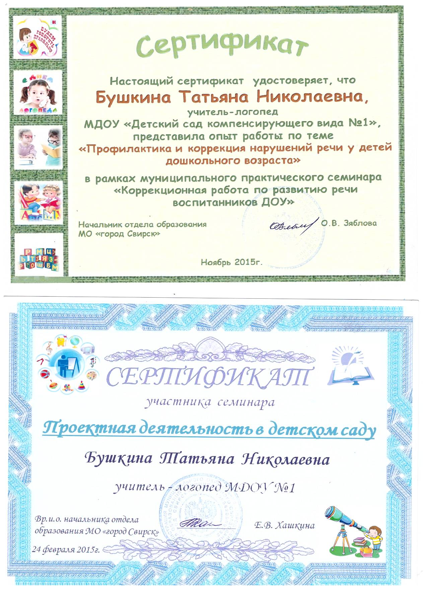
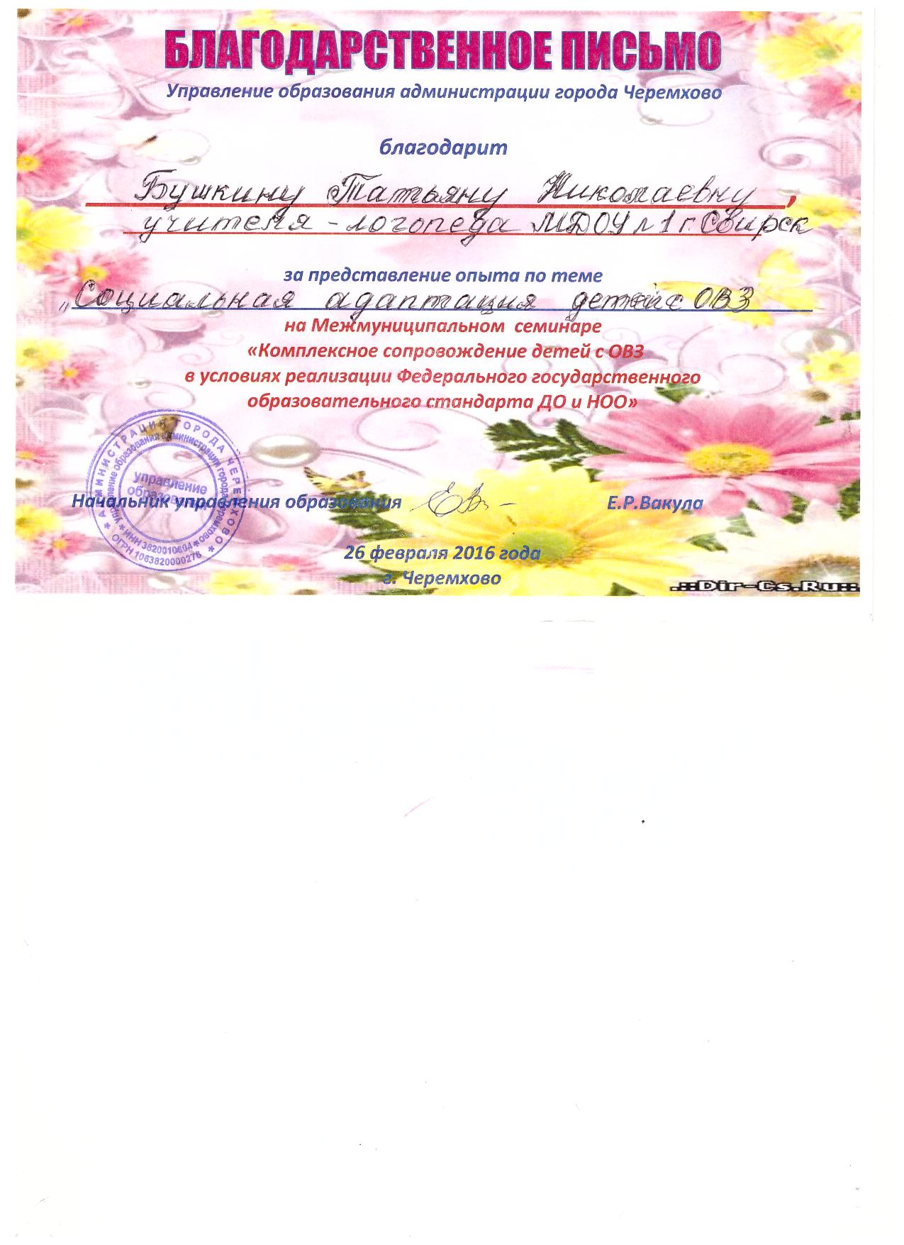
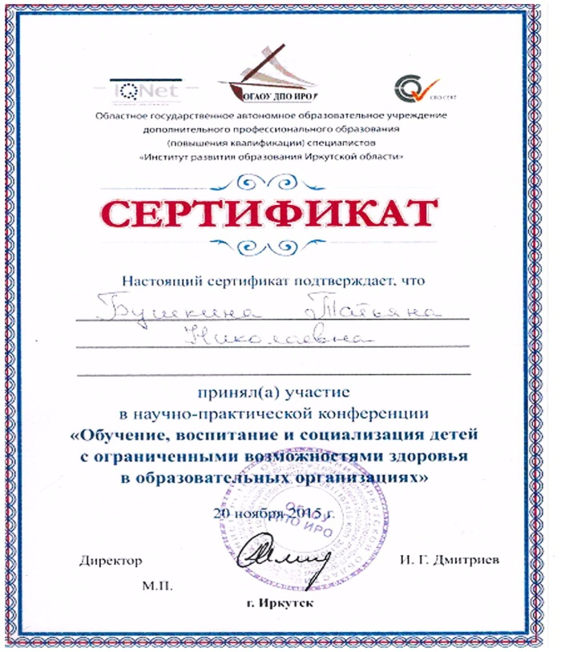

Slide 12
Конкурсы

Slide 13
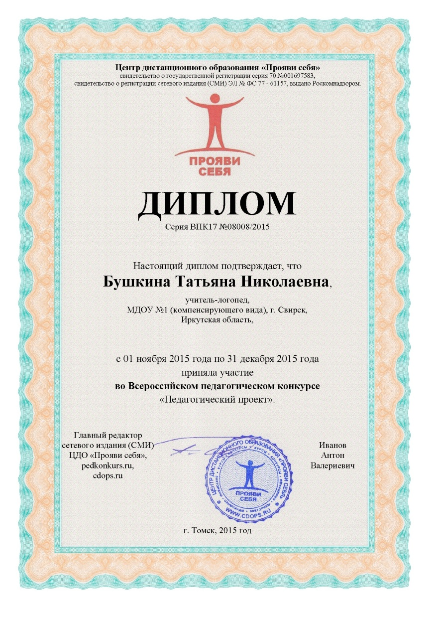
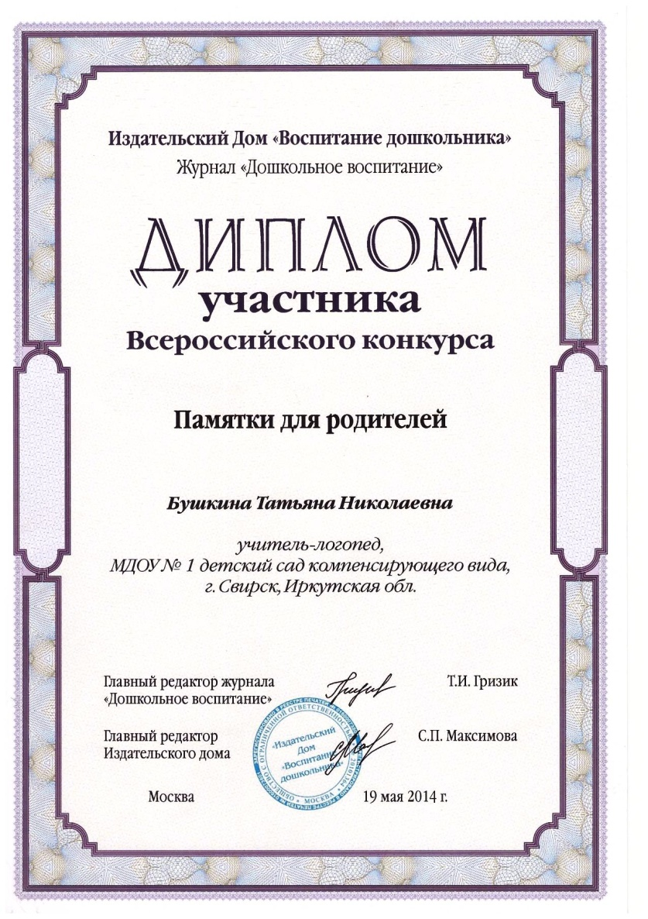
Участие в конкурсах

Slide 14
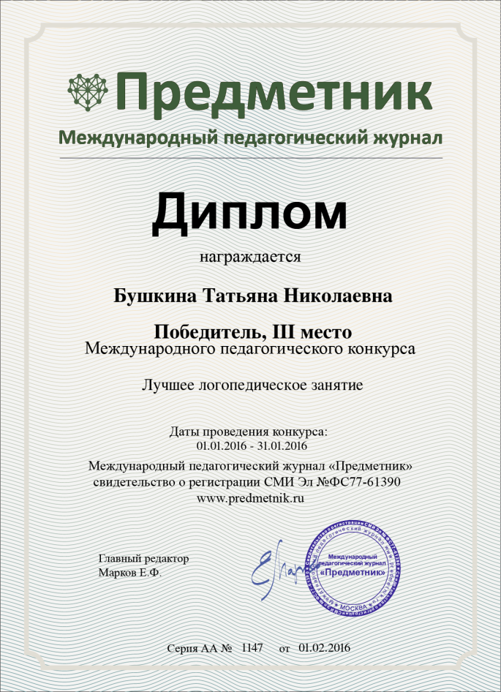
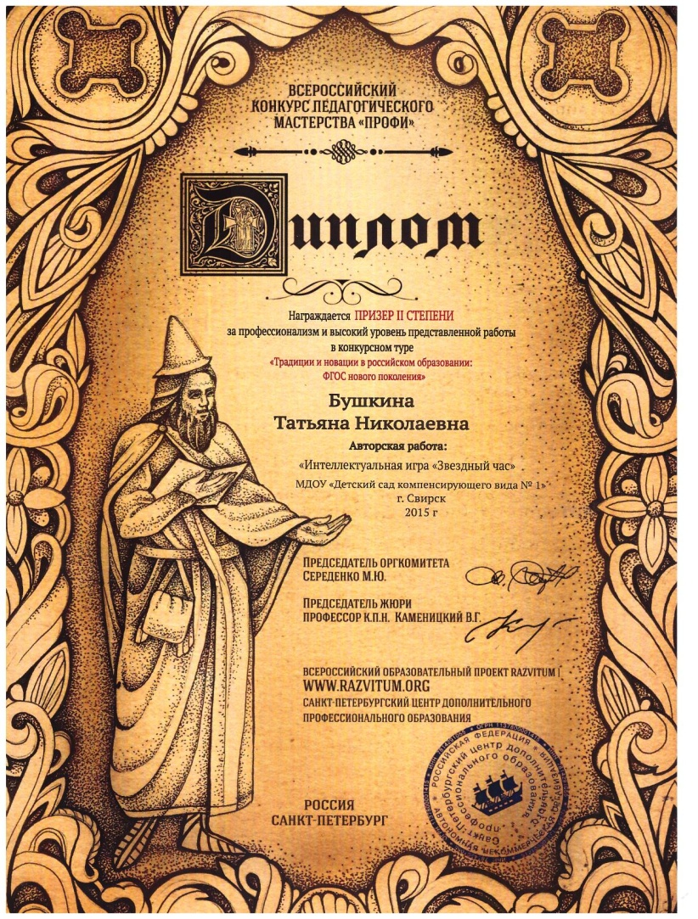
Победа в конкурсах

Slide 15


Победа в конкурсах

Slide 16
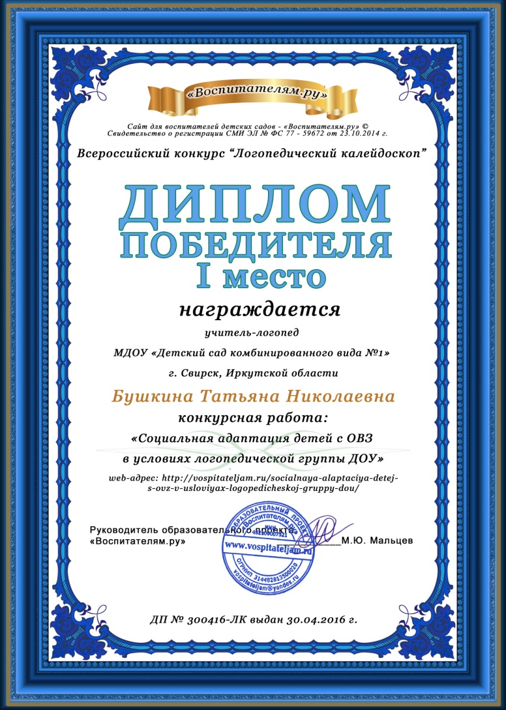

Победа в конкурсах

Slide 17
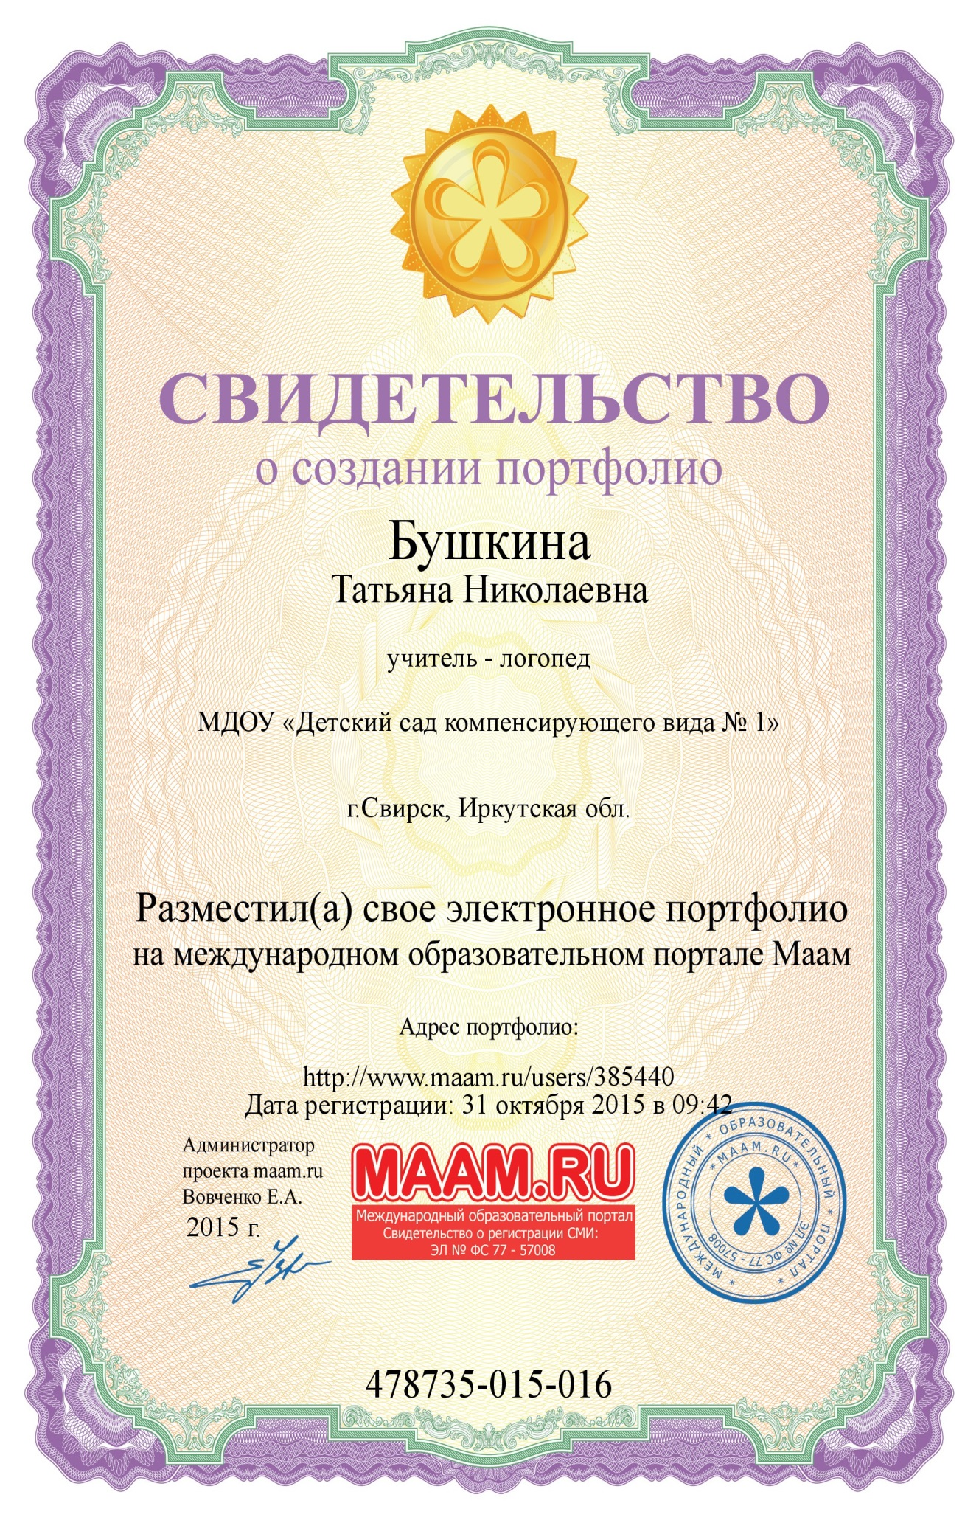
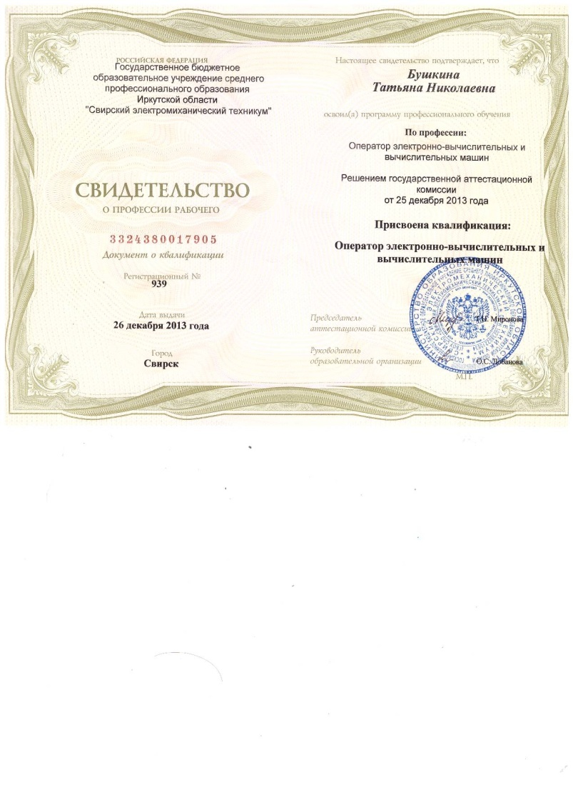
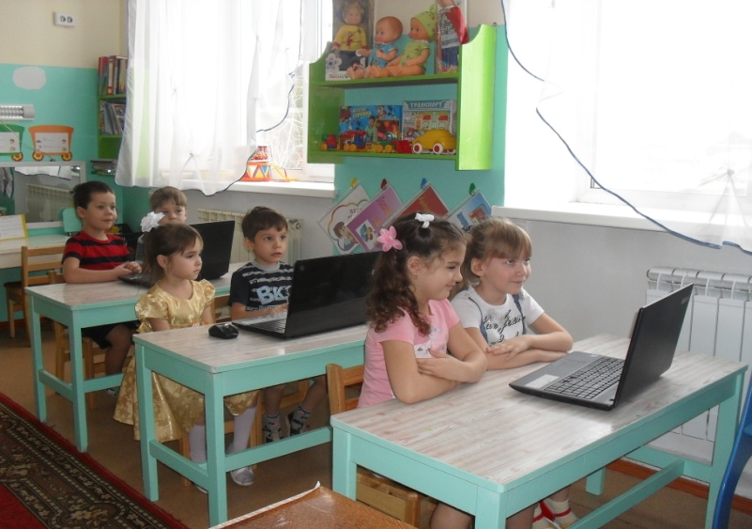
Использование компьютерных технологий

Slide 18
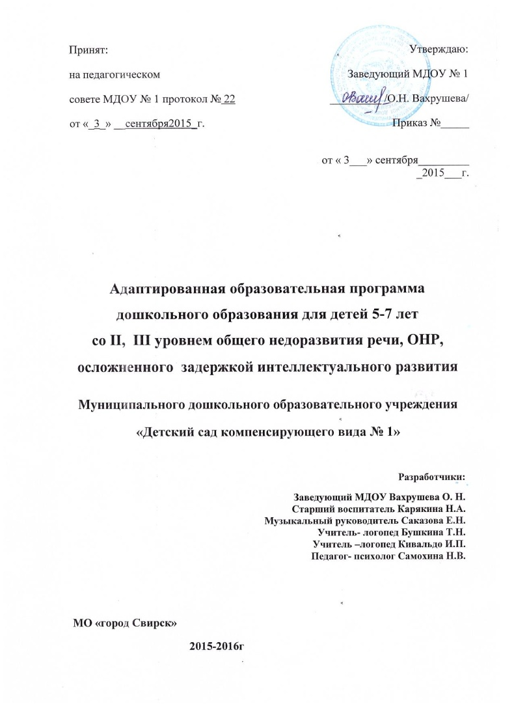
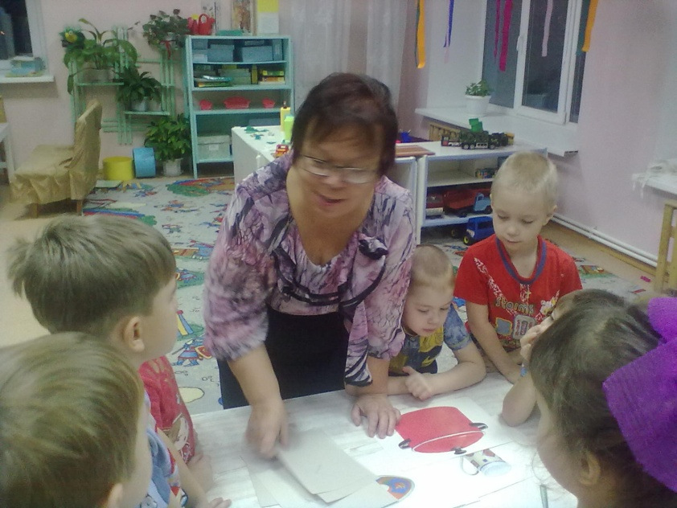
Работа с детьми с задержкой интеллектуального развития

Slide 19
Открытые мероприятия на муниципальном уровне

Slide 20
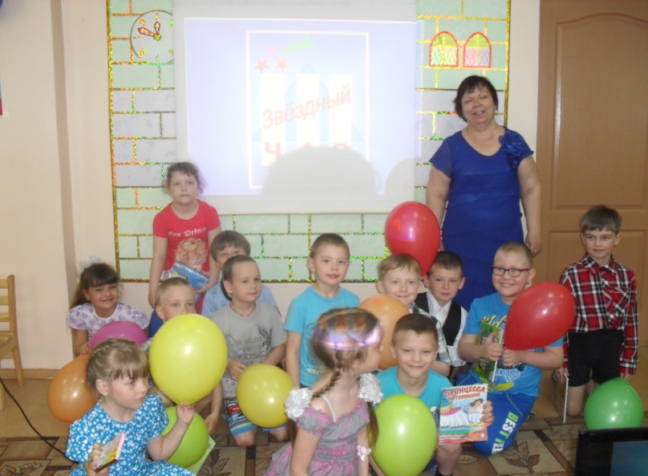
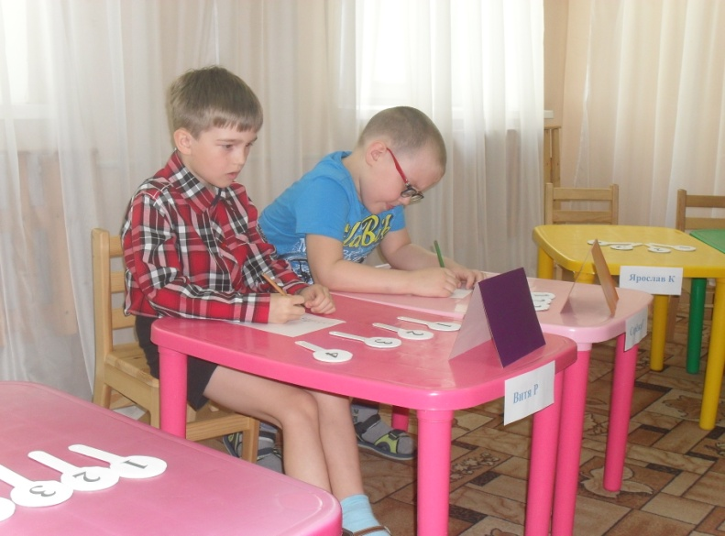
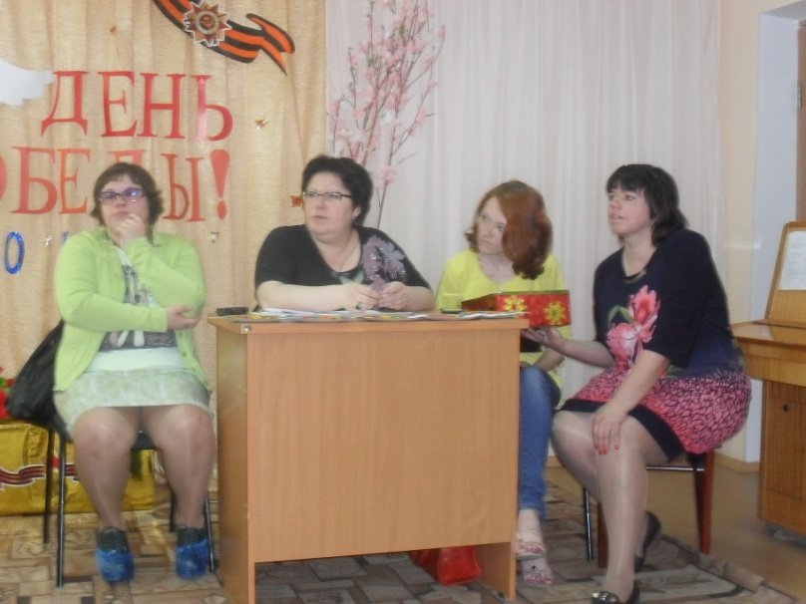
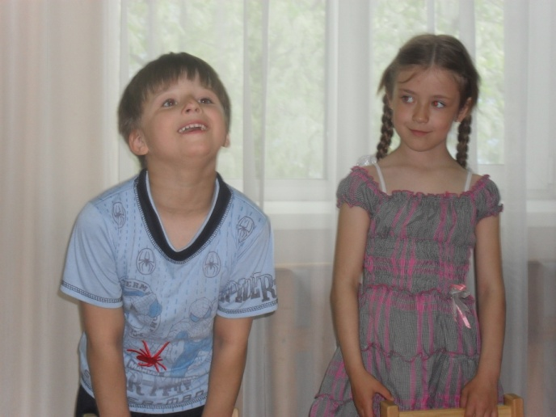
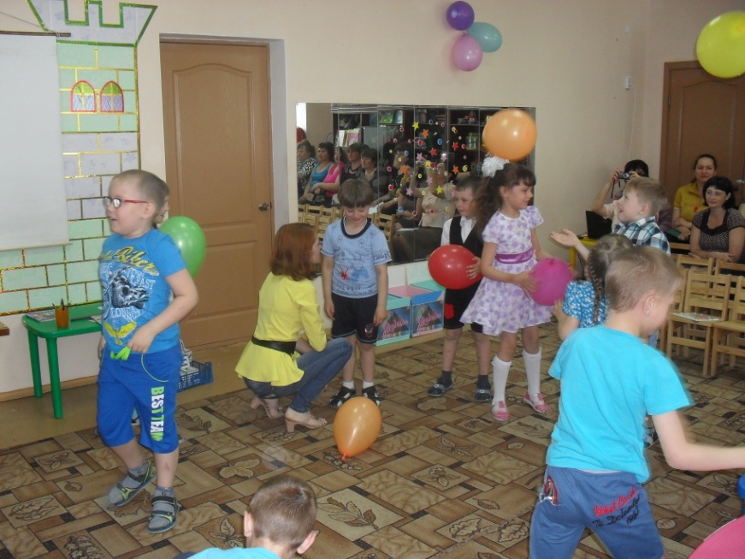
«Звёздный час»

Slide 21
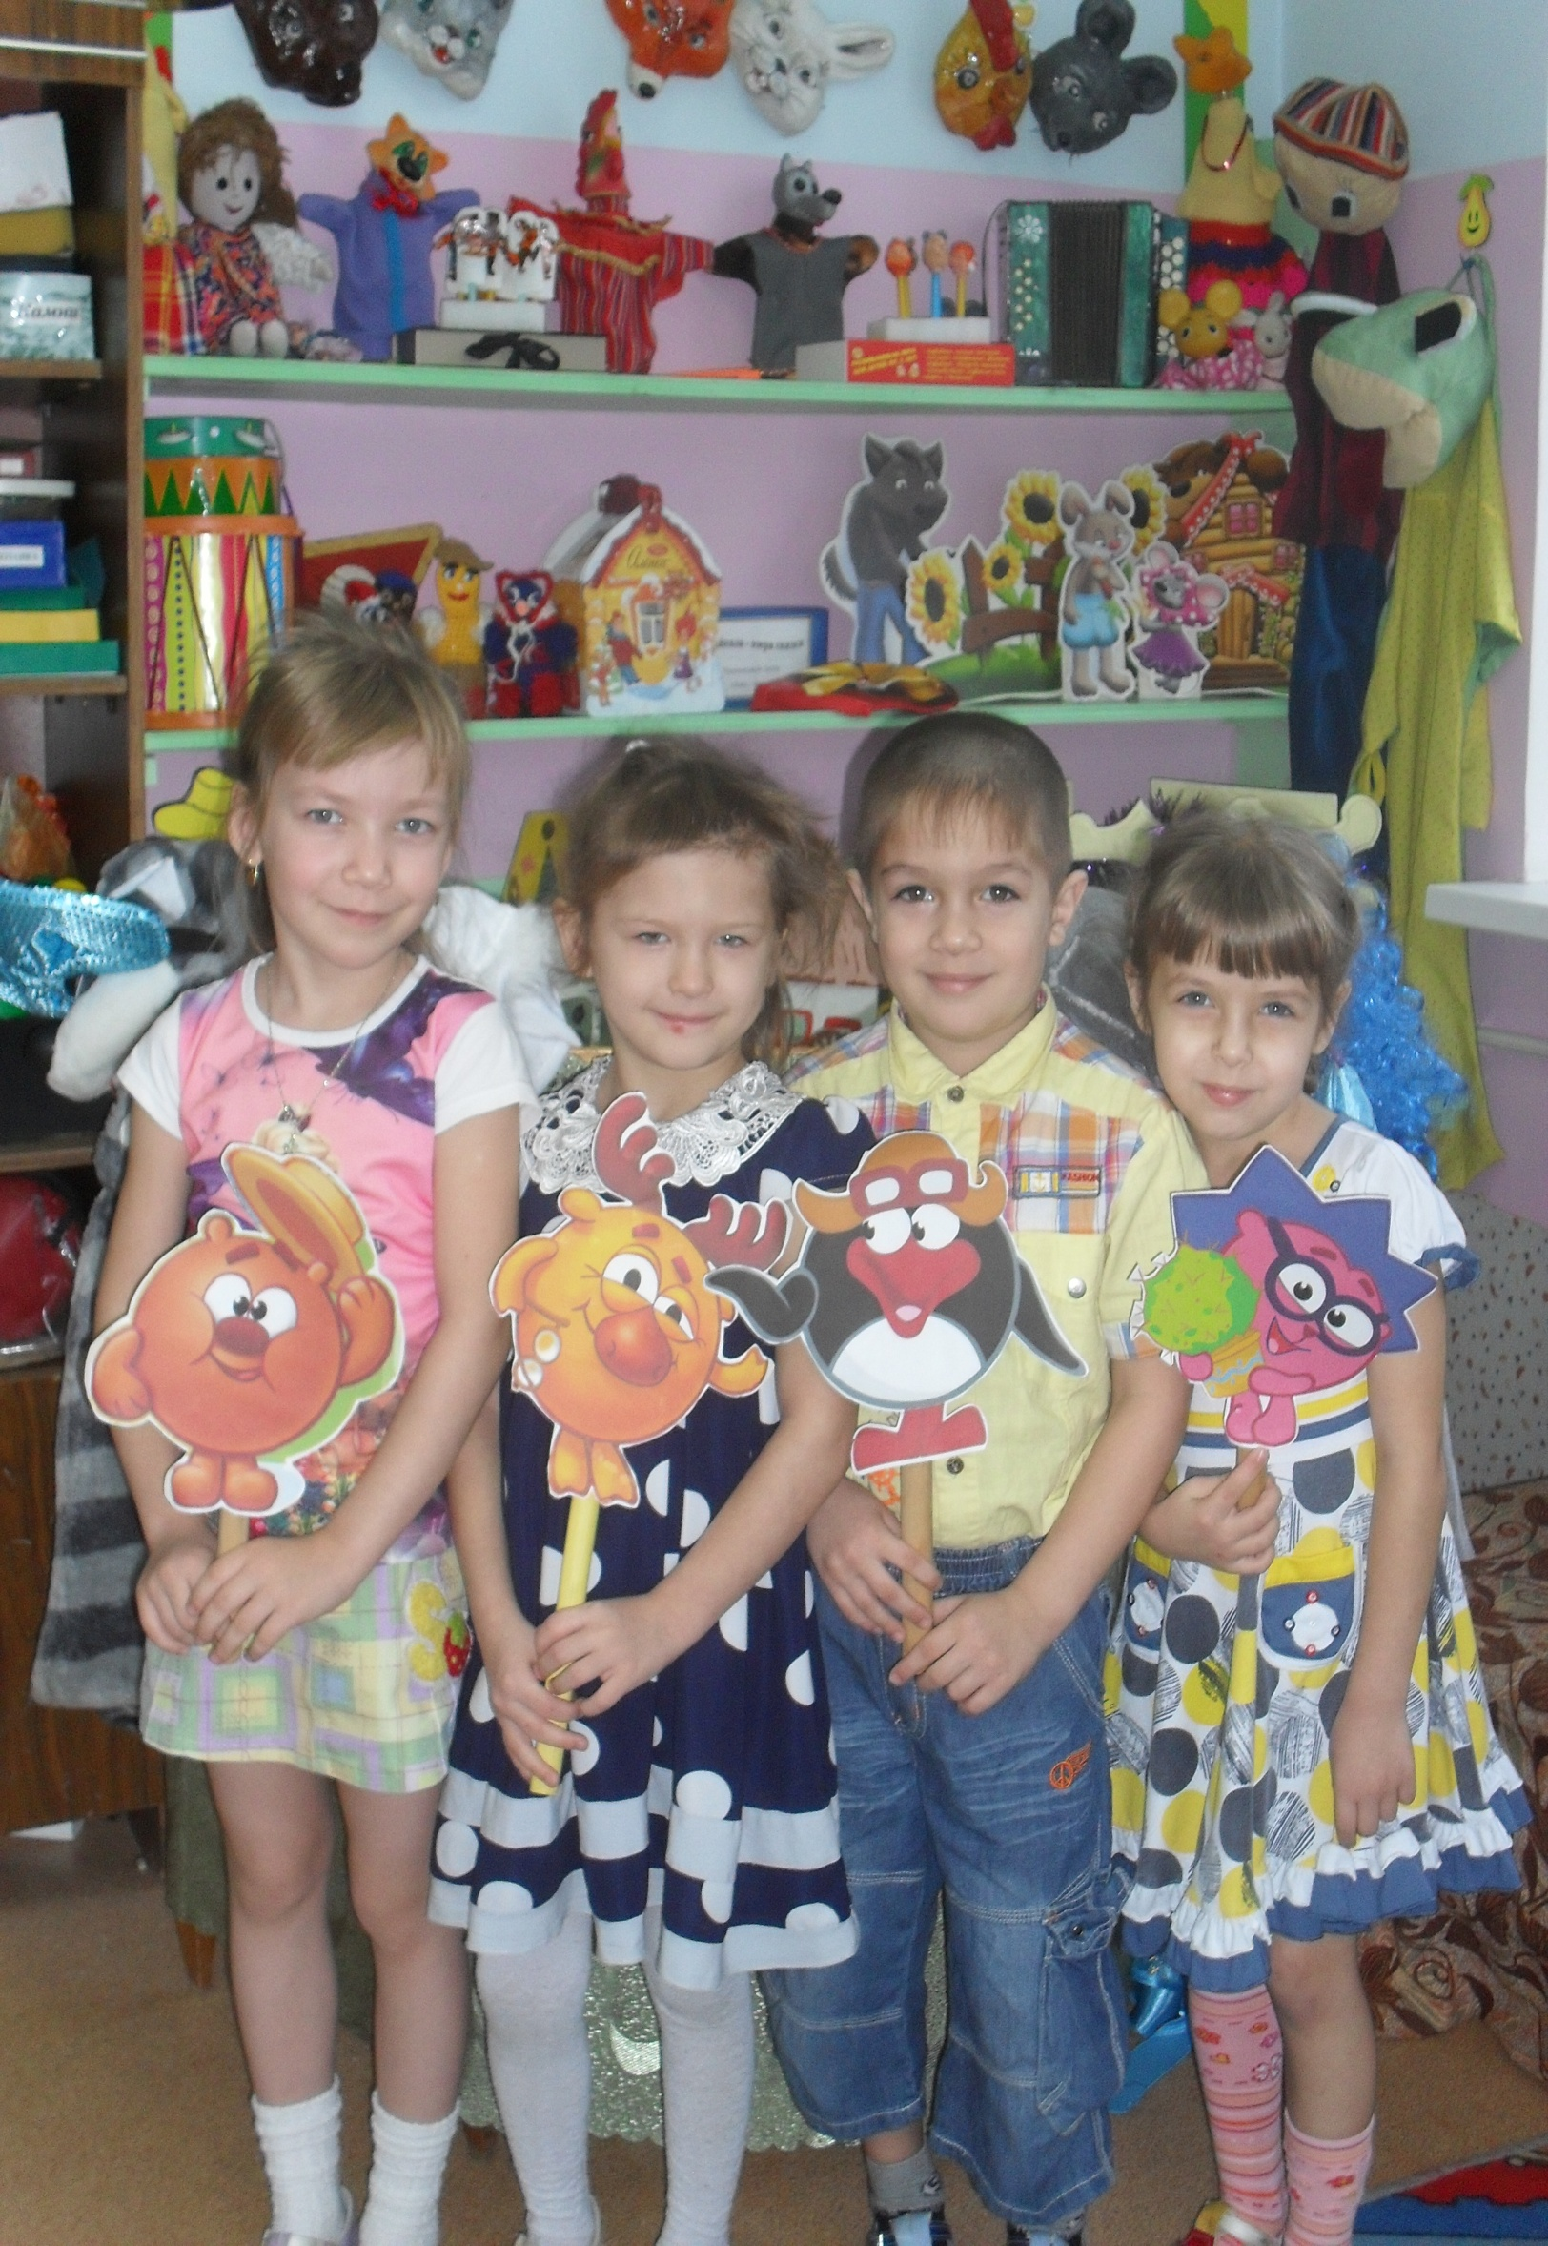

«Смешарики» в гостях у детей»

Slide 22
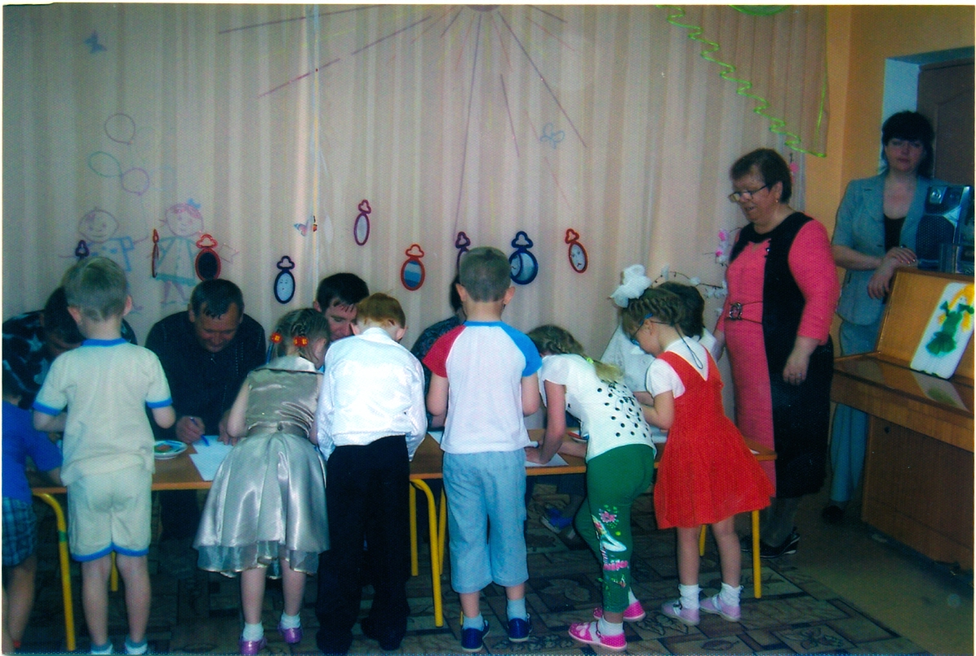
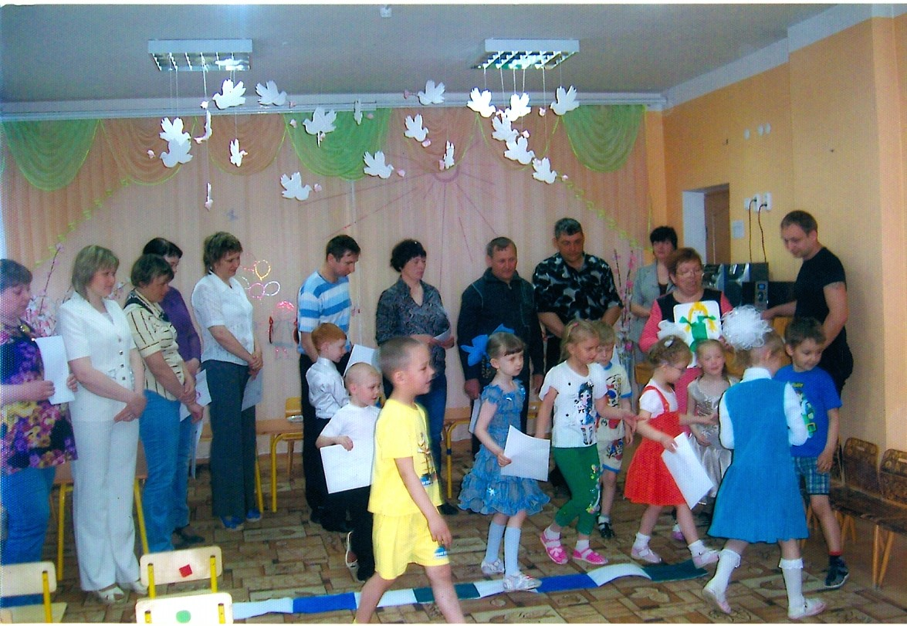
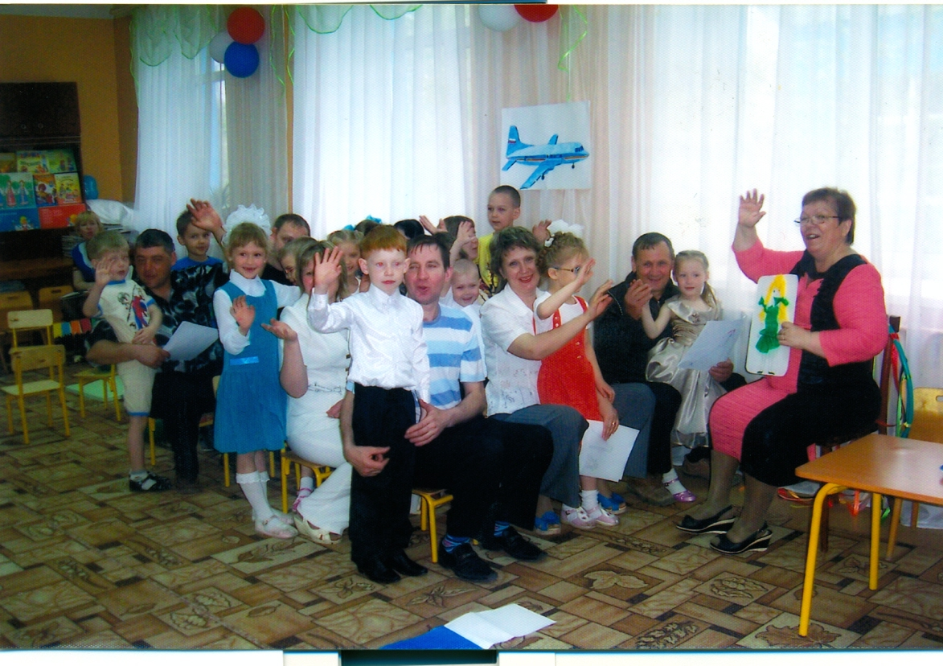
«Мы вместе»
(Дети с ОНР 2,3 уровня)

Slide 23
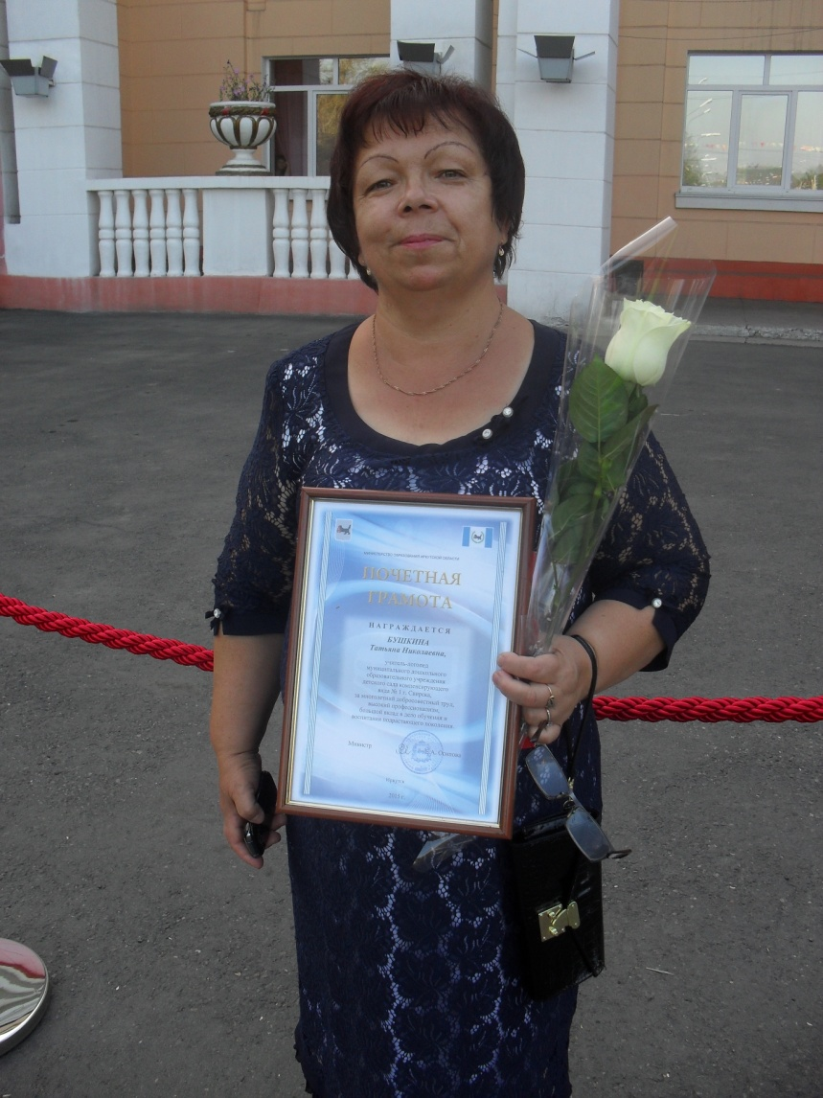
Спасибо за внимание!

